Slide 1
舰群游戏企划

Slide 2
制作平台：RPG Marker VX Ace
类型：SRPG
题材：科技 魔法 超能力
战斗玩法：进入战斗是战棋
平时是rpg
单人问题：ai
rpgmarket语言转化问题
热座问题：剧情如何加入
剧情细节：未定
人设细节：未定

Slide 3
剧情策划 总监督 考据：时空
玩法策划和数值策划：子心
最好让大帝把难度分级做一下，不然真成硬核游戏了
别搞虚弱 搞个血量越高速度越快
总原画：猫箱 绘画策划：猫箱、千里
搞个软狂暴吧 战斗场地随时间逐渐缩小
地理文化策划：失落银
剧情监督：t妹
总监督,秘书：隐夜月影
程序监督：油恩

Slide 4
世界观
8个阵营：八个阵营风格大概是 人类社会 红色政权 科学 兽娘 魔法 巫术 妖怪 超能力 这样的感觉？
科学超能力魔法三足鼎立
巫女和妖怪世仇
苏维埃联邦想统治世界
Shen Xhen只想做一个普通人
萨布利威奇维护世界和平这种
设定上红色政权与除了Shen Xhen以外所有人都不好（-100关系） 猫娘政权与除了红色以外都是良好（+关系）

Slide 5
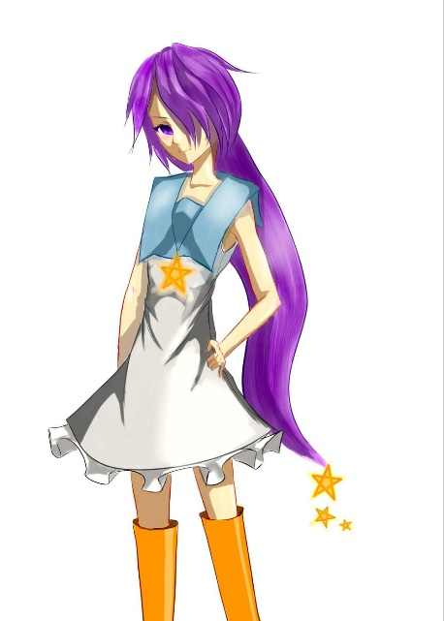
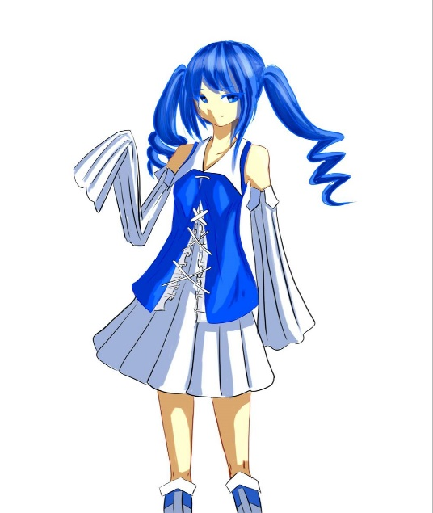
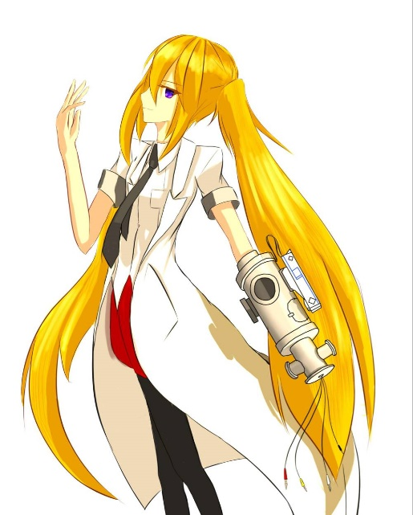

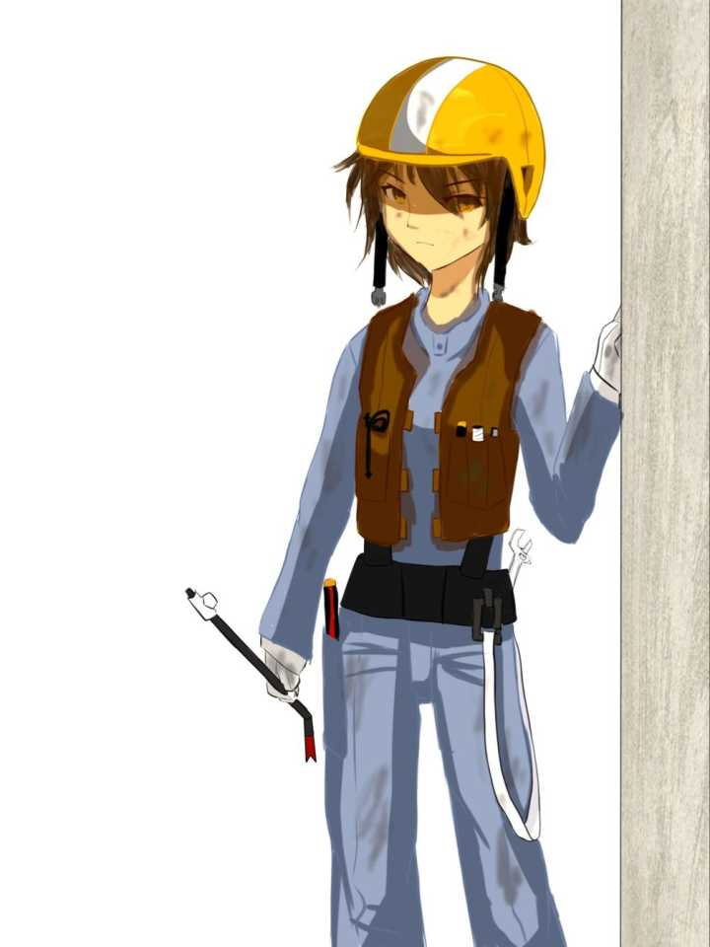
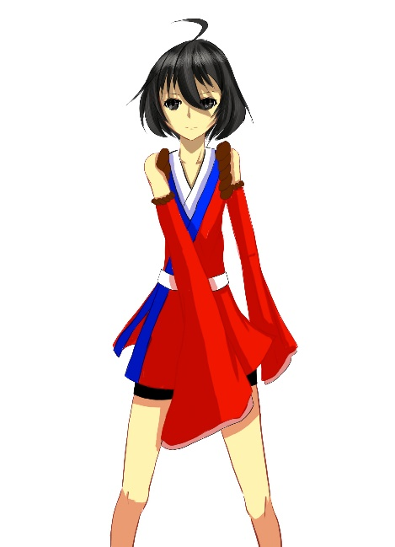

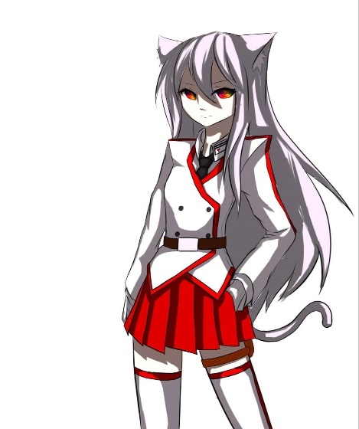
这是8个阵营头目
元首 主席 主脑 大巫女
魔法之都辛德瑞亚(联盟)
超能力都市delta·S (联盟）
科学船艾米利亚诺维奇（联盟）
萨布利威奇共和国 兽耳娘的国家（和平）
Shen Xhen 市
现代化国家（小弟）
多米利亚诺共和联邦
蒸汽朋克风(大哥）
鸟居（nmsl）
结界城 妖怪城（nmsl）

Slide 6
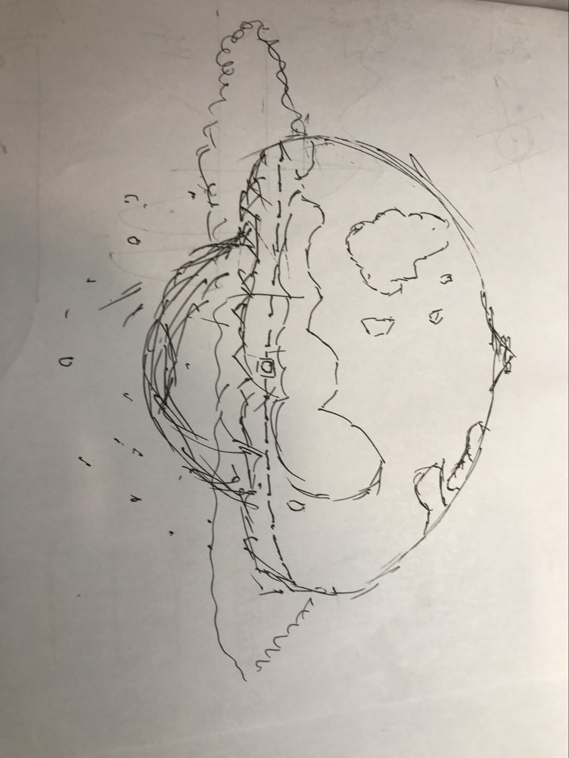
鸟居（地表）
三国联盟
这里有人工卫星轨道用来填补行星缺失的磁场，不知道运行原理或者是什么结构，但是知道的是这套系统由多米利亚诺控制
结界城 妖怪城（地底）
萨布利威奇共和国
（兽耳）
古老身体碎裂产生的小行星圈围绕着
赤道进行旋转
多米利亚诺共和联邦
星球下层直接就是地核和岩浆
从出生起就是，没有人知道为什么
Shen Xhen 市
现代化国家
星球侧视图

Slide 7
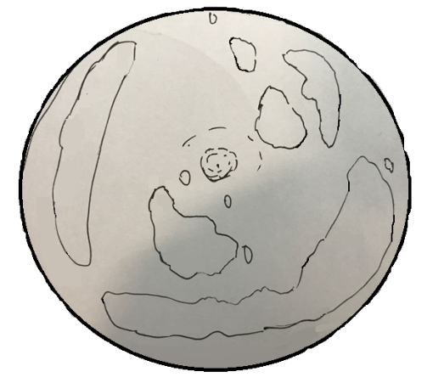
星球俯视图
魔法之都辛德瑞亚
超能力都市delta·S
鸟居（地表）
科学船艾米利亚诺维
（浮空城）
结界城 妖怪城（地底）
Shen Xhen 市
现代化国家
萨布利威奇共和国
（兽耳）包含三个附属岛屿
多米利亚诺共和联邦

Slide 8
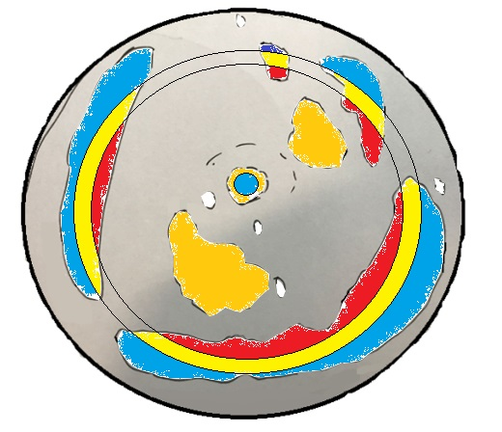
温度分布

Slide 9
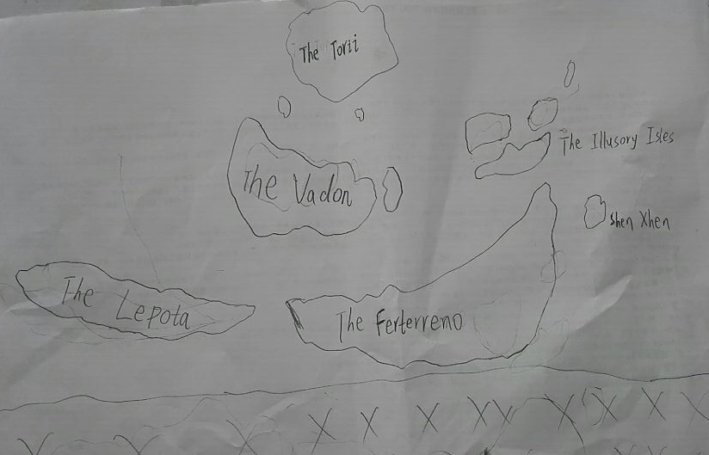

Slide 10
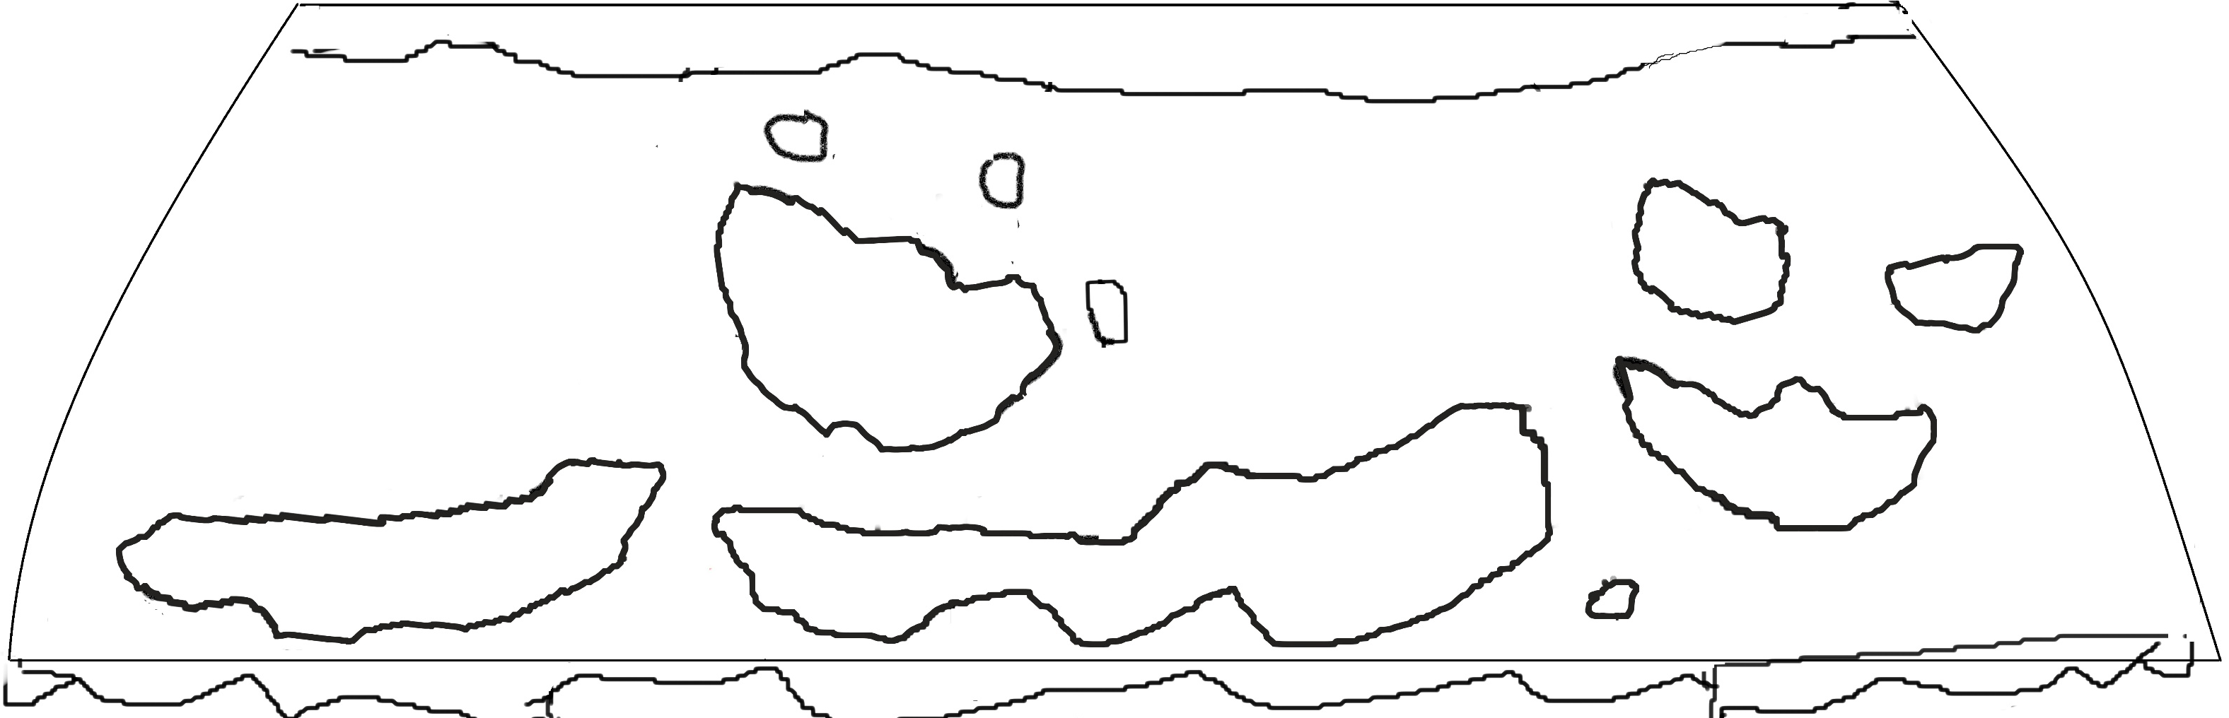

Slide 11
设定上这两个是明面上最强两个势力
萨布利威奇共和国（兽耳）
含有三个附属岛屿，拥有着绝对的制海权
有点魔炮那种科技程度
用现代科技，直接航空母舰搭载强袭魔女
身体素质好
人口比多米利亚诺共和联邦少
Shen Xhen 市 现代化国家
这个卖点是独立市
中立区全部是岛
大板块全部被占领
钦点去修那个磁场发生器
而且和红色政权联系紧密
时空的说法：“如果说老大哥那边士兵是端着一把加特林叼着烟的话，那兽耳娘这边就是骑着机器扫帚上去射激光”

Slide 12
多米利亚诺共和联邦
可以现代化军事，但是偏冷战
直接科技点偏
全是热熔魔法炮
超大实际蛋
核弹
类似于冷战米格战机，但是能三段点火
大陆被炸飞过,爆炸的时候底层物质飞溅覆盖了右岛使得右岛矿产丰富，
左边岛屿是被炸没了一部分的同时，被火山灰覆盖了，使得左岛土壤肥沃；
左大陆

Slide 13
时空的想法：“例如妖怪和巫女那条故事线，可以设计一个鸟居少女误入妖怪山的故事，就如乡下人来到了纽约市”
三国联盟
三国其实不是三个岛屿一国一个岛，而是一个国家含有一个岛屿， 一个国家含有两个岛屿，剩下一个飞天的科学船浮在空中
结界城 妖怪城
类似现代东京
在鸟居地底
平民为进化了的妖怪
妖怪国基本不太需要靠能力，已经去发展科技了
妖怪从结界城上去到鸟居会变成原型，变成原形后，只保留野性，重新回到结界城会变回来，但之前在鸟居的记忆会消失
除了高层外，其他平民不知地下的事
地底的妖怪可以潜水艇出海，所以与外界有交流
鸟居
像你的名字那个村子，再更年代久一点
巫女
出海禁止
很落后
平民百姓都会点咒术
宗族的咒术要更厉害
比较擅长结界，特别擅长陷阱
除了高层外，其他平民不知地下的事

Slide 14
这颗星球设定上有地球的3/2大
蕴含着丰富的星球能量
上半层的星球能量与下半层的星球能量性质不同
科学利用从星球上半层过来的星球能量
魔法、超能力、神道术利用从星球下半层过来的星球能量

Slide 15
神道术
魔法
超能力
关于超能力与魔法、神道术的区别：
使用星球能量：
神道术
魔法
使用已转化为自己身体一部分的能量：
超能力
关于神道术与魔法的区别：
设定上鸟居的神道术比魔法高端
魔法是对星球能量的借，转化，衍变
鸟居的神道术就是星球能量本源，化身

Slide 16
巫女三个颜色主基调变化一下 白是主体 红其次 最后蓝
鸟居
大宗族分家的女儿,短发,头发偏棕
元气少女 ，小机灵鬼，我行我素，急性子
经常与鸟居附近的妖怪玩耍
不知道鸟居地下的事情
有一天她救了一只奇怪的妖怪，这只妖怪不像其他妖怪，居然能和她交流，
这只妖怪跟她说了有关地下的事情之后，她觉得贼tm有趣就策划跑下去了。
妖怪城
女子高中生，精神系妖怪，学校古典建筑研究部部员，书呆子，喜欢拼古建造模型，能读心情的能力，很文静怕生，一直靠读心能力与人相处
少数的过界到鸟居变本体能保持人性，回妖怪城还能不丧失记忆的稀有种，其他妖怪都不知道她有这个能力，甚至她自己也不知道。
在一次意外不小心过界到鸟居，被鸟居的一个女孩所救，和女孩说了地下妖怪城的事，成了冒险的开端

Slide 17
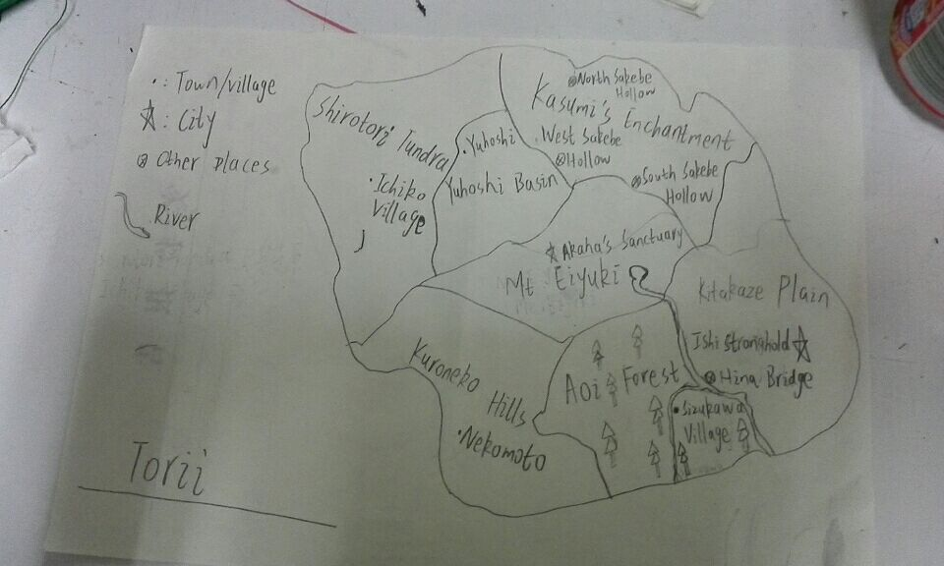

Slide 18
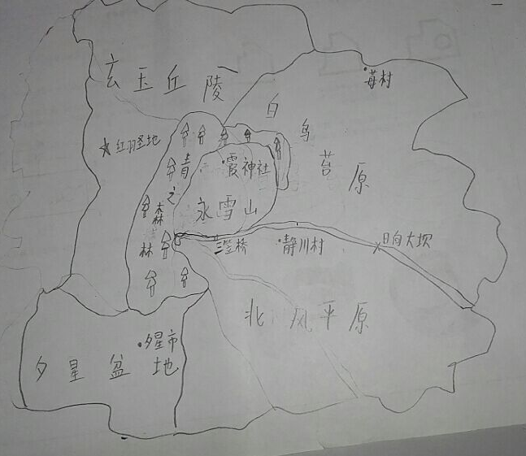

Slide 19
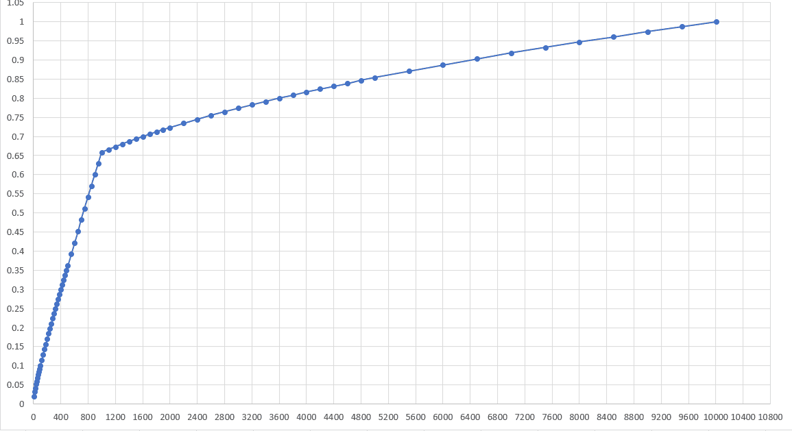
公式是y=x/2000+(x^0.5)/200 前面线性部分 x超过1000的时候按1000算

Slide 20
首都 akaha's sanctuary（红羽的圣地）
新手村森林 aoi forest（青之森林）
新手村 sizukawa village（静川村）
山 Mt.eiyuki（永雪山）
结界 kasumi‘s enchantment（霞之结界霞神社）
地下通道 sakebe hollow（嚎叫洞窟
shirotori tundra 白鸟苔原
ichiko（ichigo？） village 苺村
kuroneko hills 黑猫丘陵
nekomoto 猫本市
yuhoshi basin 夕星盆地
yuhoshi 夕星市
kitakaze plain 北风平原
ishi stronghold 坚石城塞
hina bridge 日向大桥
就叫霞神社吧 首都还是叫红羽圣地
村子还是叫静川村

Slide 21
是个很认真的人 运动能力很差（耐力）
但是意外的爆发力很好
是实用主义者
外加会去提前准备 平时很喜欢去了解一些感觉用不到的冷门知识 很擅长配合其他人 所以容易被带着走
但是在做事的同时却会吐槽和抱怨，轻微傲娇 性格上很怂，很遵守规则 意外的擅长流行乐曲 但是不擅长摇滚和恋爱歌曲 设定上是高三
初中的时候曾经做过乐队主唱兼吉他手
独生子女 曾经中二过所以妄想症其实挺强的 有个处于叛逆期的堂弟 曾经被告白过但是拒绝了
学习成绩在偏差值以上 然后是用功学上去的 脑子并不好
摘下眼镜是个美人，带上眼镜之后是啤酒瓶 外加带上眼镜之后发型很土，但是摘眼镜后会瞬间柔滑 大概蓝发
发生这种事的原因一部分是因为其实眼镜会隔绝一部分眼睛上的精神力 一部分是因为当妖怪看不清东西的时候会变得比较自信 外加那个眼镜除了隔绝精神力以外就真的是个眼镜 她度数真的好高
第二部里面是要高中生活的，预定是战斗都是体育祭那种

Slide 22
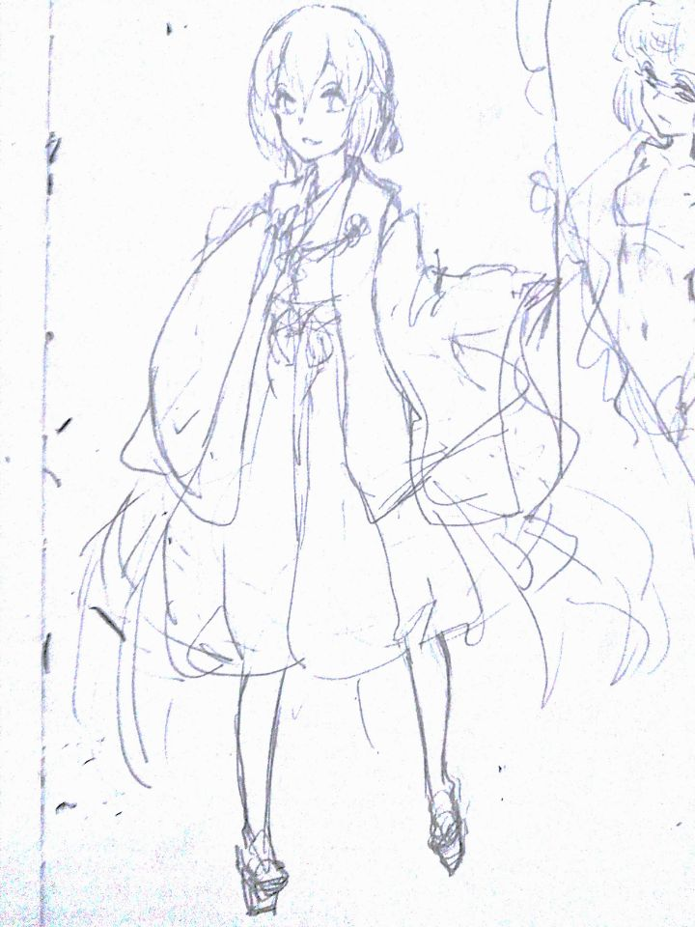
巫女是初三

Slide 23
巫女 定位：辅助、恢复、输出（陷阱） 力量 32+1.4 ·注1 敏捷 25+1.3 体质 40+1.6 智力 70+3.2 精神 90+4.0 HP 750+体质*15（初始1350） ·注2 MP 450+智力*10（初始1150） 速度 30+敏捷*0.2（初始35） 自然恢复： 战斗中选择休息时，HP恢复体质*1，MP恢复精神*1 战斗结束时，HP恢复体质*5，MP恢复精神*5 注1：加号后面为每次升级的成长，新手村毕业大约15级左右 注2：暂定每个角色的初始值不同，但每点基本属性带来的增长是固定的 技能树 降灵分支：降神系列是奶，降鬼系列是攻击 除灵分支：设置陷阱进行攻击 跳舞分支：设置结界进行辅助
顺便命中这个数值 可以做成伤害波动大不大
手比较稳的 就伤害波动不大
容易打不中的 就是10~200这样 差距非常大 打高了就是打中了或者暴击了 打低了就是手滑

Slide 24
技能树 合气道分支：物理技能，正面打、横面打、突是主动攻击，其余均为反击技能 降灵分支：降神系列是奶，降鬼系列是攻击 除灵分支：设置陷阱进行攻击 跳舞分支：设置结界进行辅助
不同的暂时没相干，但可能出现一条技能树里的技能触发需要另一条的，比如一条里有造成减速 另一条里有对减速增伤，当然你不点另一条 靠别人帮你打出状态来也可以
降灵 降神1：单体指向恢复，对妖怪进行光属性攻击 降鬼1：单体指向暗属性攻击，对妖怪恢复 降神1&降鬼1强化：对妖怪的效果提升 降神2：单体指向，解除属性下降状态 降神3：单体指向，解除控制类异常状态 降鬼2：以某处为中心的十字格造成火属性攻击 降鬼2强化：扩大攻击的选择范围 降鬼3：单方向直线三格风属性攻击 降鬼3强化：攻击范围再延长两格
合气道 普攻1：单体物理攻击 普攻2：突进，移动到敌人附近近战攻击 普攻3：单体更强物理攻击 GP1：对自身强化，获得反击状态，一段时间（数回合）内，受到物理攻击自动进行反击 GP1强化1：触发反击时，受到的物理伤害降低 GP1强化2：GP1可以对远程物理攻击使用突进反击，需要在突进范围内 GP2：短时间内，如果被物理攻击指定为目标，令对方的本次攻击完全无效，并发动强力反击 GP2强化：延长GP的判定时间
GP2强化2：GP后可以将对方移动至自己周围的四格之一
被动1：提高HP 被动2：提高防御
数字大的可能需要高等级才能学 但不一定必须要所有其他低级的技能
比如那几个属性陷阱 除了第一个单体的以外其他应该是并列的
关于gp,使用gp时主角能不能做其他活动？GP1可以，GP2是在下次行动前 就会解除GP效果

Slide 25
跳舞 跳舞1：在3*3范围创造结界，己方角色处于结界内提高造成的物理伤害 跳舞2：在5*5范围创造结界，己方角色处于结界内提高元素抗性 跳舞3：在5*5范围创造结界，己方角色处于结界内提高对异常状态的抗性 跳舞n：加防 加速 提高移动 等等 跳舞∞：随机触发不知道什么效果 被动1：缩短跳舞所需时间 被动2：延长结界的持续时间
除灵 除灵1：在无单位的某处设置陷阱，敌人移动至其距离1（十字格范围）以内时触发，受到单体无属性伤害 除灵1强化：对弱光的敌人造成额外伤害 除灵2：在无单位的某处设置陷阱，敌人移动至其距离1（十字格范围）以内时触发，以触发者为中心的3*3范围内的敌人受到土属性伤害 除灵2强化：扩大效果范围：以触发者为中心的距离2以内敌人都会受到效果（上下左右距离2的位置也会受到影响） 除灵3：在无单位的某处设置陷阱，敌人移动至其十字格四方向距离2以内时触发，以陷阱为中心的四方向距离4以内的敌人受到水属性伤害 除灵3强化：受到陷阱效果的角色被附加减速状态 被动1：增加元素伤害

Slide 26
降鬼·针 施放方式：指向型 ·注3 施放范围：3格 效果范围：1*1 消耗MP 50 冷却时间 0 物理伤害40~60 成长：智力*0.04~智力*0.06 吟唱：0 延迟：100 ·注4 注3：施放方式分为指向性、场地型 指向型：选择某个角色作为目标，指向+施放范围0=只限自己 场地型：选择某个地面区域作为目标，指向+施放范围0=自己所处或周围的区域 注4：吟唱、延迟分别为前摇、后摇； 休息的延迟为100，战斗结算为公用行动条，每次行动后，距离下一次行动的进度条为延迟×100/速度

Slide 27
输出箭分支 平射-连射：对指定位置敌人单体攻击 平射-贯通：向指定直线方向射击，贯通路径上的敌人 平射-扩散：前方扇形短射程攻击 曲射-集中：指定一个点，对该点造成较高伤害，该点周围造成少量伤害 曲射-扩散：指定一个范围，对该范围内进行5次随机目标的攻击，但范围内每个单位最多被选中两次 曲射-爆裂：指定一个点（本技能的射击可能偏离指定的点），在该点周围造成不分敌我的范围伤害 *所有曲射类攻击在施放后少量时间后才会结算效果 蓄力：加强下一次射击（限定平射和曲射）的威力和效果，后摇较短可以较快接续下一次行动，但蓄力中移动减半；一次射击前最多可以进行两层（增强后三层）蓄力，仍然可以进行多余的蓄力，但不会再增加射击效果；在有蓄力的状态下受到控制类技能攻击，或使用了平射、曲射、蓄力之外的行动时，蓄力清零 龙之矢：向指定方向连续进行三次（每次之间有少量延迟）贯通的攻击，前两次伤害较低但会定身敌人使其无法移动，最后一击造成较高伤害 紧急回避：立刻进行一次移动，移动过程中不会受到伤害，若在下一次行动前，回避前的位置受到了攻击，则下次行动时获得满层的蓄力

Slide 28
首都akaha's sanctuary（红羽的圣地），新手村森林aoi forest（青之森林），新手村sizukawa village（静川村），山Mt.eiyuki（永雪山），结界kasumi's enchantment（霞之结界），地下通道sakebe hollow（嚎叫洞窟

Slide 29
妖怪 技能 移动类 推移 可充能两次 让一个单位移动一格 推移强化 可斜向推移 观察 得到怪物常规属性 读心 得到怪物特殊描述 以及某些boss前摇是在做什么动作 传送 将单个队友传送到3格内的任意位置 障碍类 草丛 一次性 经过时移动力-1 强化 能多触发一次 木墙 阻碍移动 被攻击一次后消失 流沙 有持续时间 经过时移动力-1 强化 持续时间增加 精神类 诅咒 容易roll到低数值伤害 虚弱 攻击降低 脆弱 防御降低
妖怪

